Slide 1
Wirtschaft & Ich

Slide 2









Arbeitsteilung
betriebliche Arbeitsteilung
berufliche Arbeitsteilung
einzelne Arbeitsschritte werden auf
unterschiedliche Personen aufgeteilt
einzelne Berufe erledigen unterschiedliche Arbeiten
Mitarbeiter*in, der/die
Holz einkauft
Mitarbeiter*in, der/die
Möbel verkauft
Koch/Köchin
Lehrer*in
Arzt/Ärztin
Tischlerei
Mitarbeiter*in, der/die
Möbelstücke herstellt
Mitarbeiter*in, der/die
Rechnungen verbucht
Landwirt*in
Elektrotechniker*in

Slide 3









Konsum
Wunsch nach
etwas Neuem
Produktwahl
Was soll ich kaufen?
Händlerwahl
Wo soll ich kaufen?
Kaufen & Verwenden
WAS soll ich kaufen?
WO soll ich kaufen?
Wunsch hinterfragen
Brauche ich es wirklich?
Gibt es (umweltfreund-lichere) Alternativen?
(z.B. gebrauchte
Produkte)
Kann ich es mir leisten?
Informationen über mögliche Produkte einholen
Produktbeschreibungen im Internet
Produkt im Laden ansehen und testen
im Laden beraten lassen
Bewertungen/
Erfahrungen von anderen Käufern
Informationen über mögliche Händler einholen
Vor- und Nachteile von lokalen Händlern und Online-Shops abwägen
Preise vergleichen
Bewertungen/
Erfahrungen von anderen Käufern (z.B. für den Fall eines Umtausches)
bewusster Konsum
Produkt pflegen und reparieren, um es lange verwenden zu können
wenn nicht mehr
benötigt, verkaufen/
verschenken oder umweltschonend recyceln/entsorgen
Notes:
Bevor man sich seine unzähligen Wünsche erfüllt, müssen zunächst die notwendigen Dinge bezahlt werden (z. B. Miete, Essen, Heizung, Strom, Versicherungen,
Telefon, Internet, Kreditruckzahlungen, evtl. Auto). Erst danach kann Geld für Dinge, die man vielleicht nicht unbedingt braucht, aber gerne hätte (z. B. ein neues Smartphone,
ein neues Auto) oder Freizeitaktivitäten (z. B. Kino, Sport, Freibad, Fortgehen, Urlaub) ausgegeben werden.
Zudem sollte man stets sein Kauf- und Konsumverhalten hinterfragen und Informationen einholen, um eine gute Kaufentscheidung zu treffen:

Slide 4
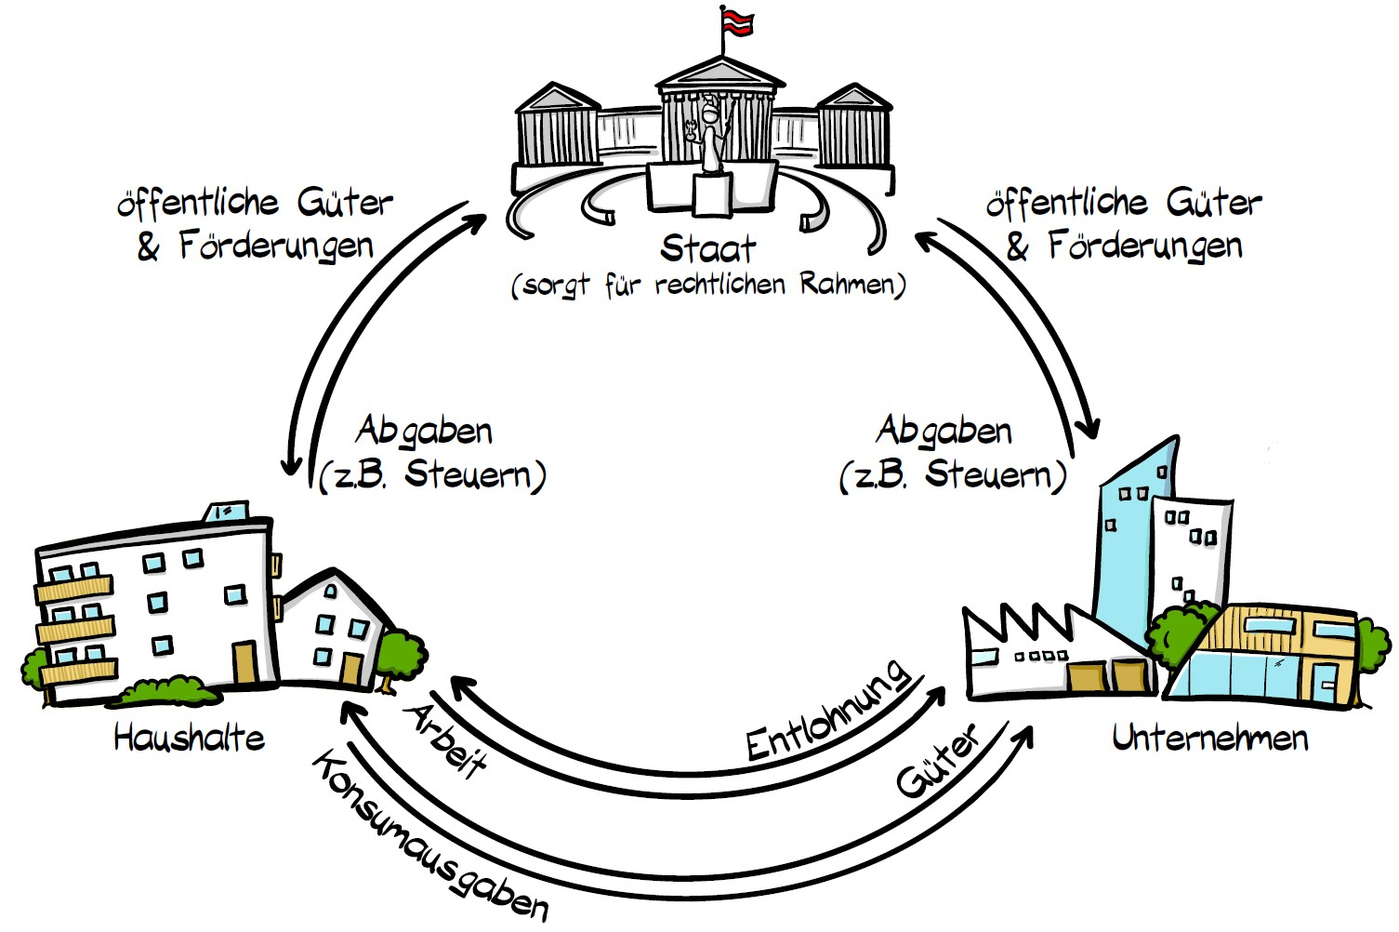
Wie funktioniert die Wirtschaft? – Wirtschaftskreislauf

Slide 5
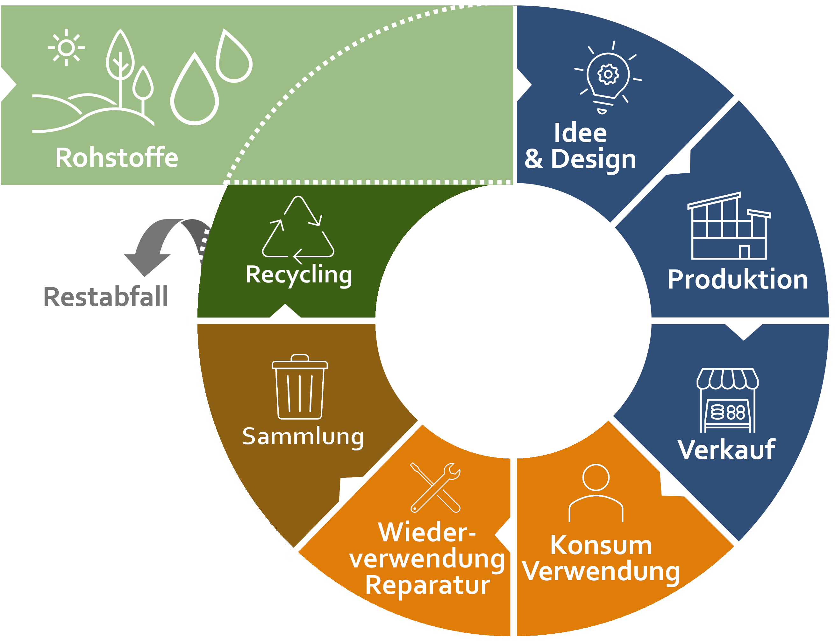
Kreislaufwirtschaft

